Slide 1

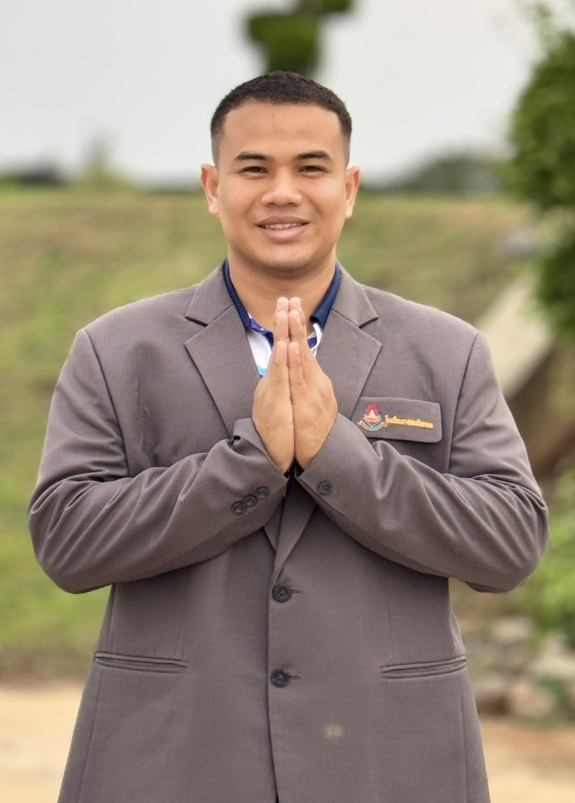


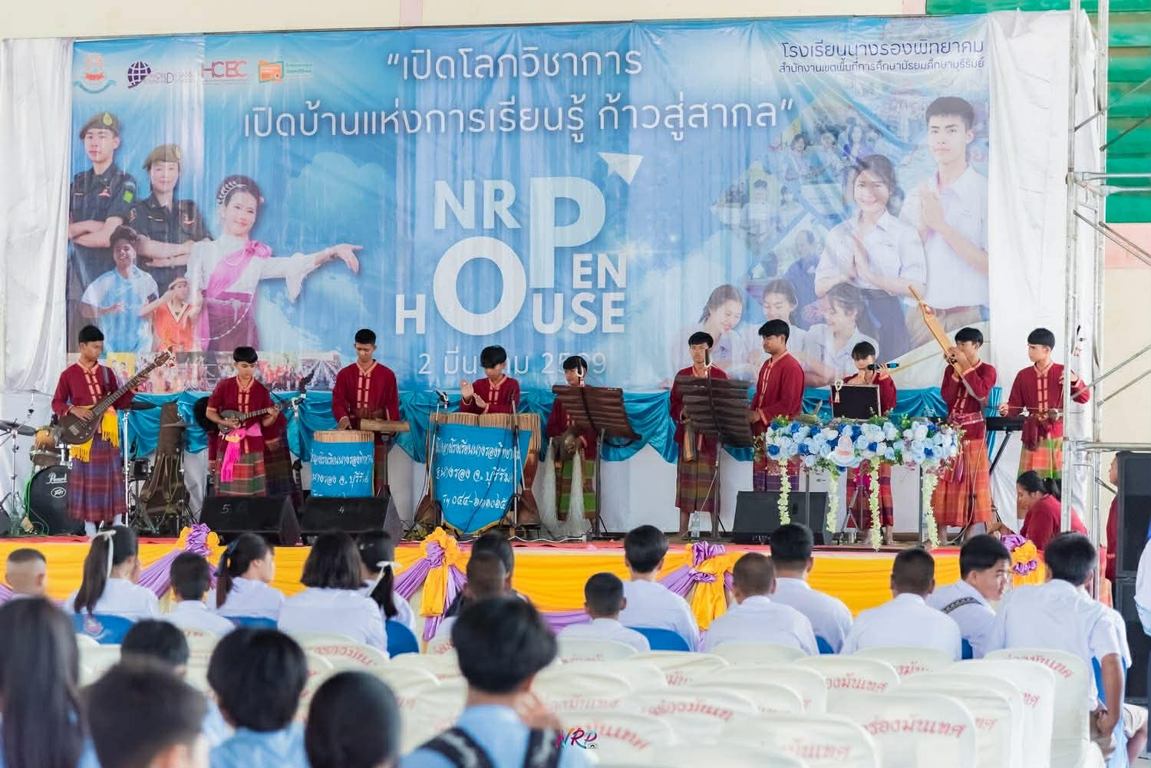
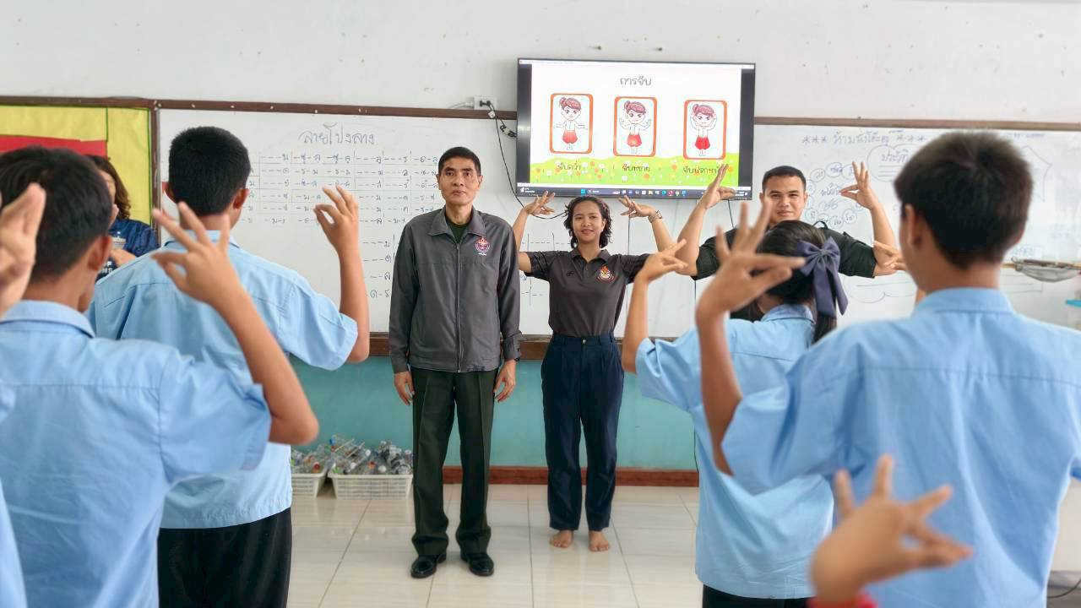
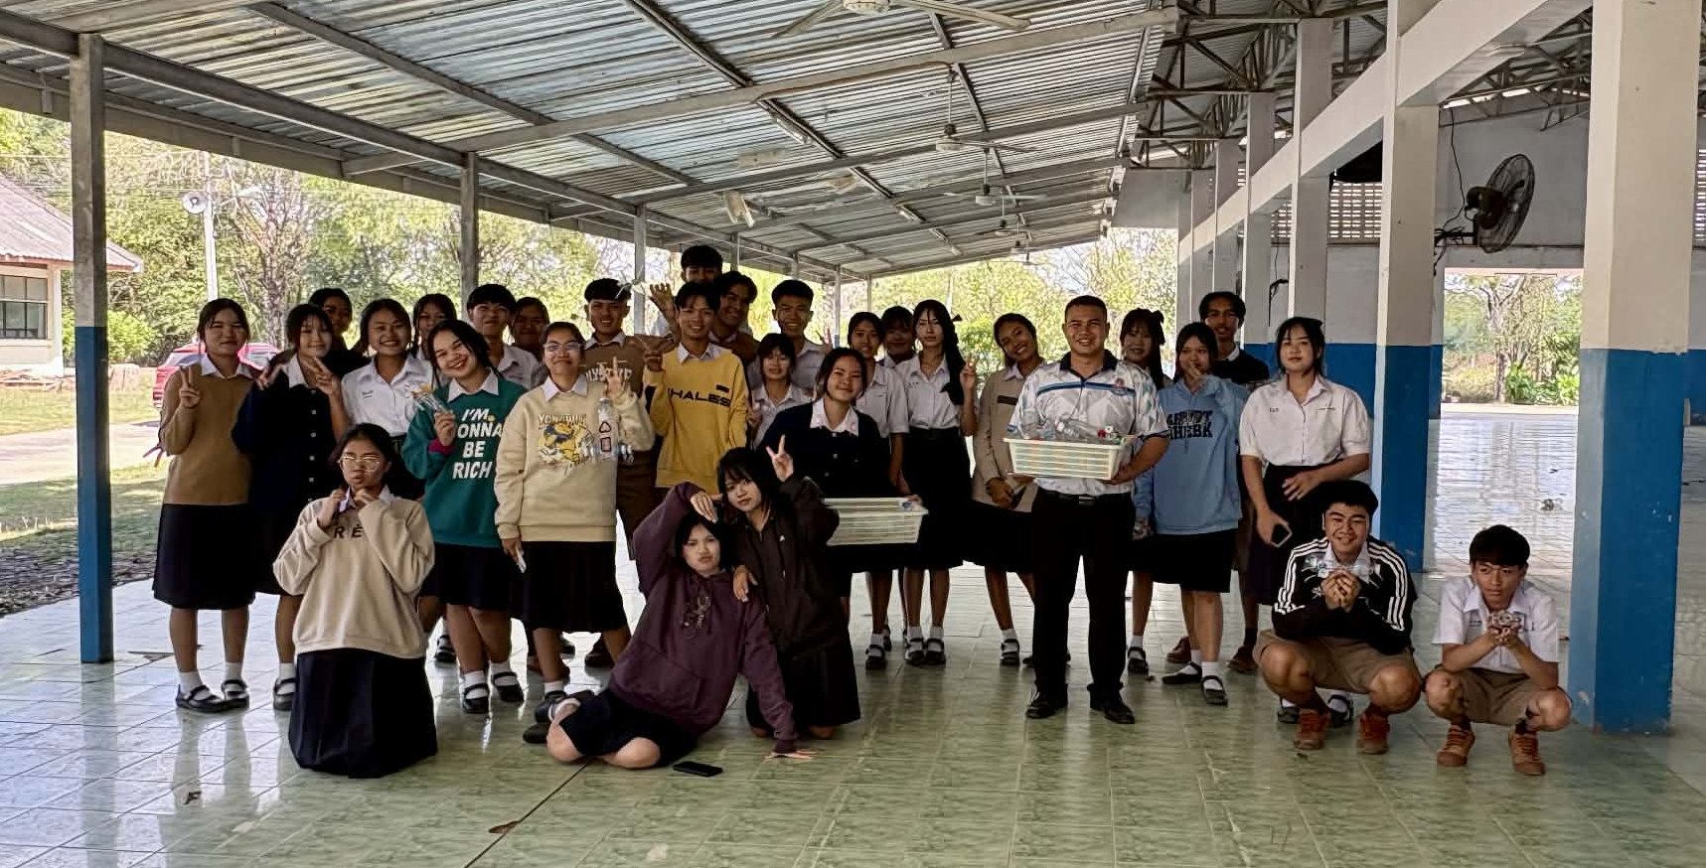
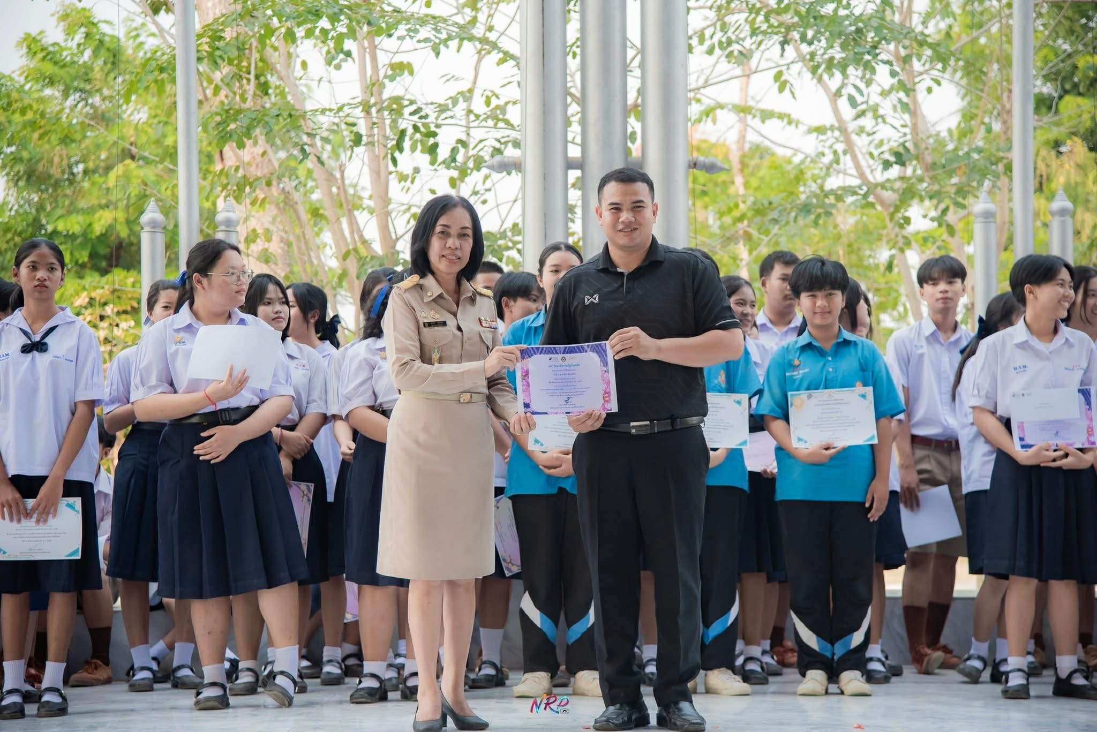
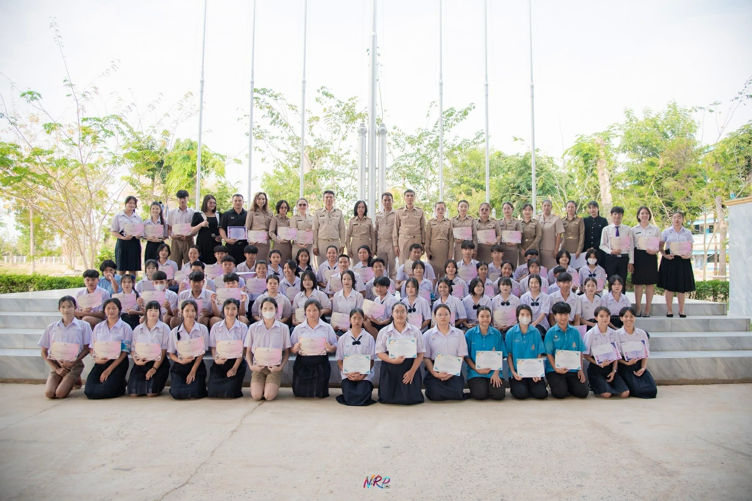






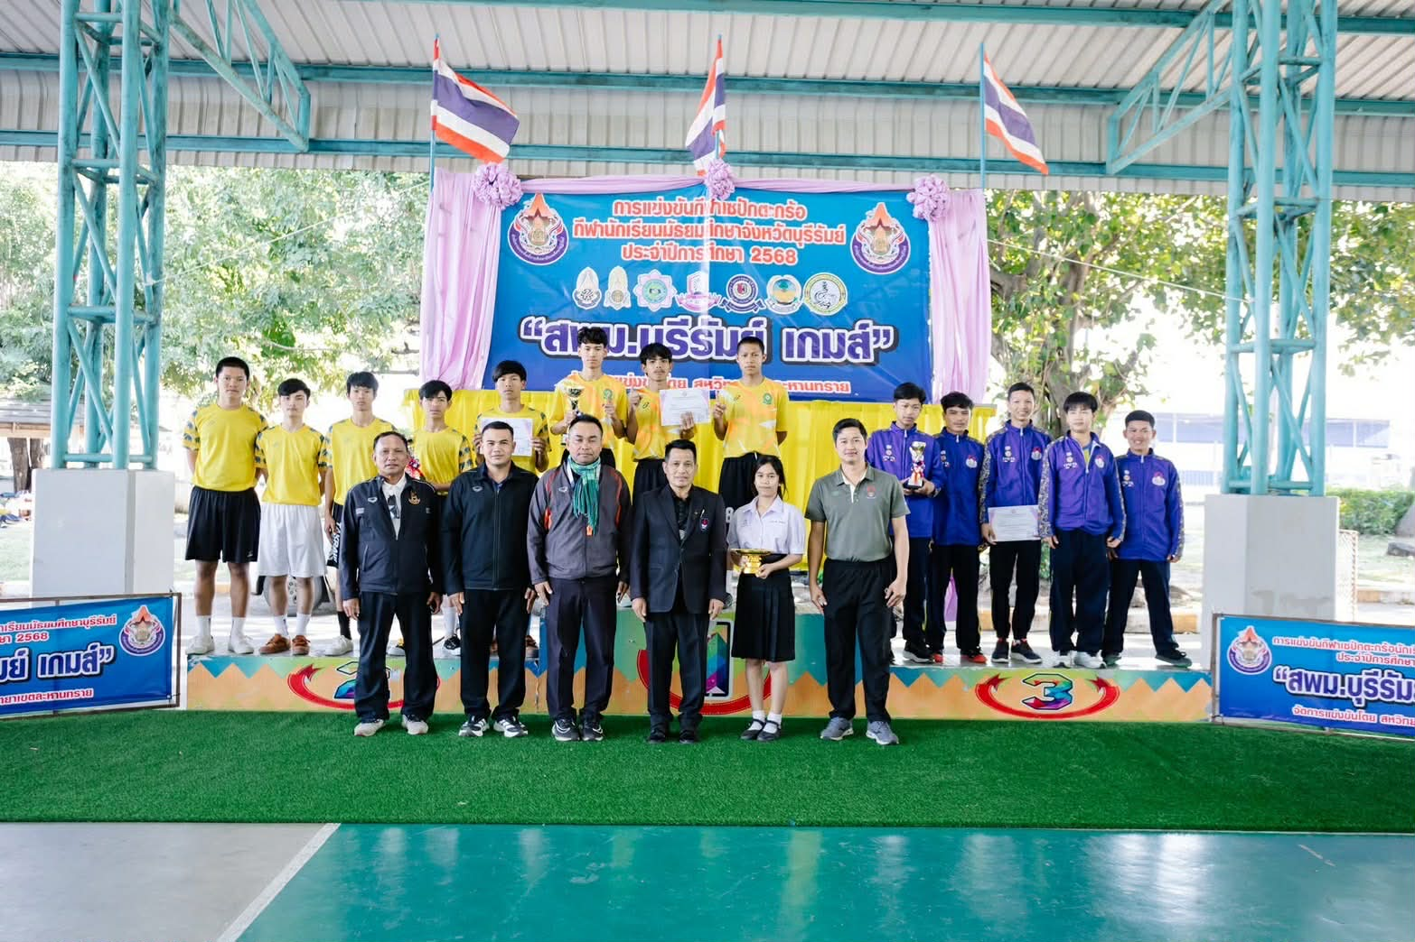
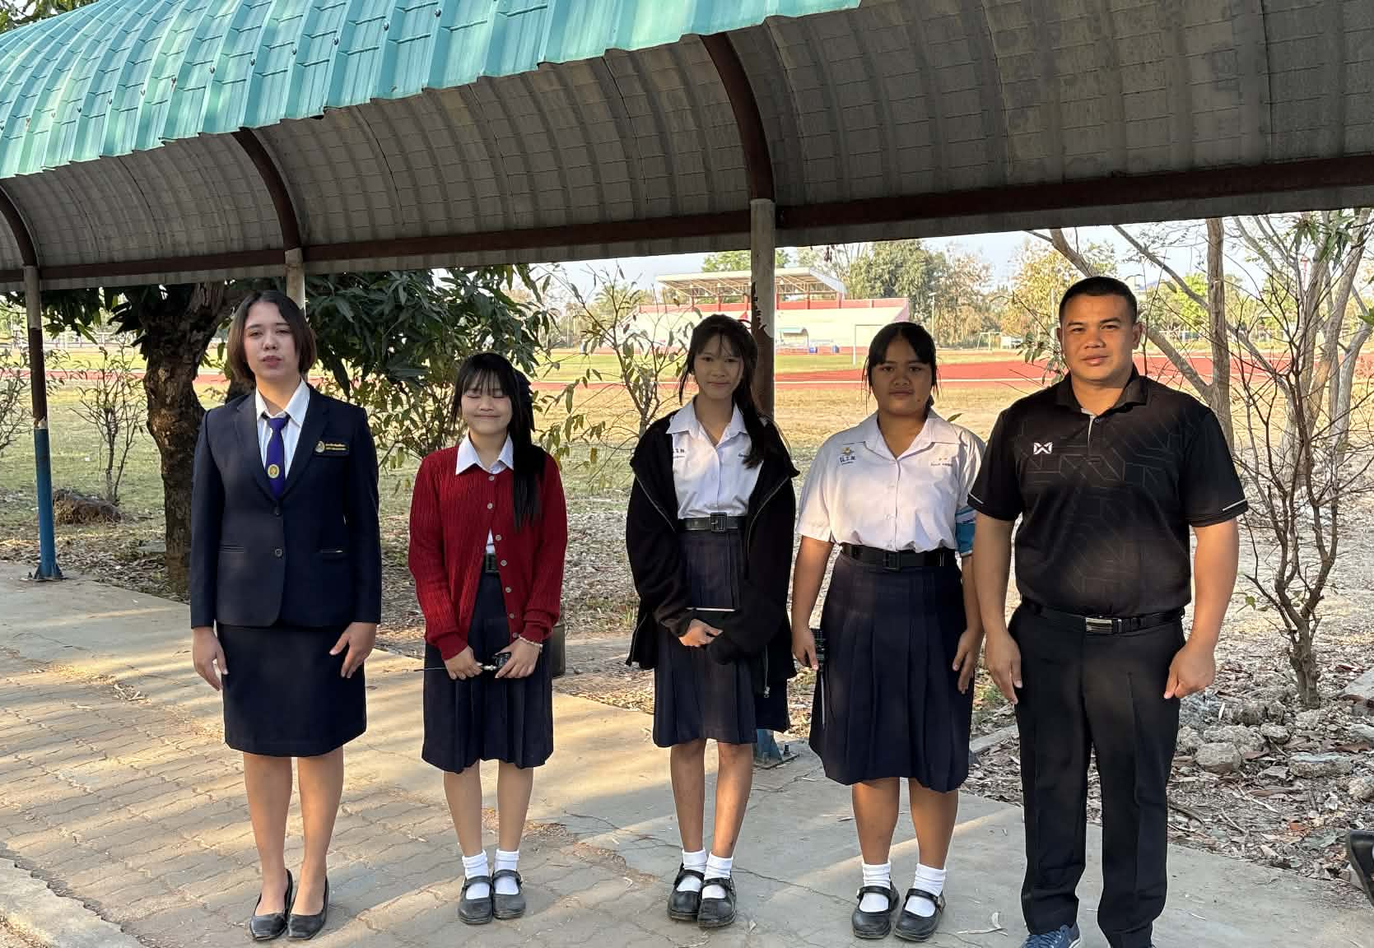
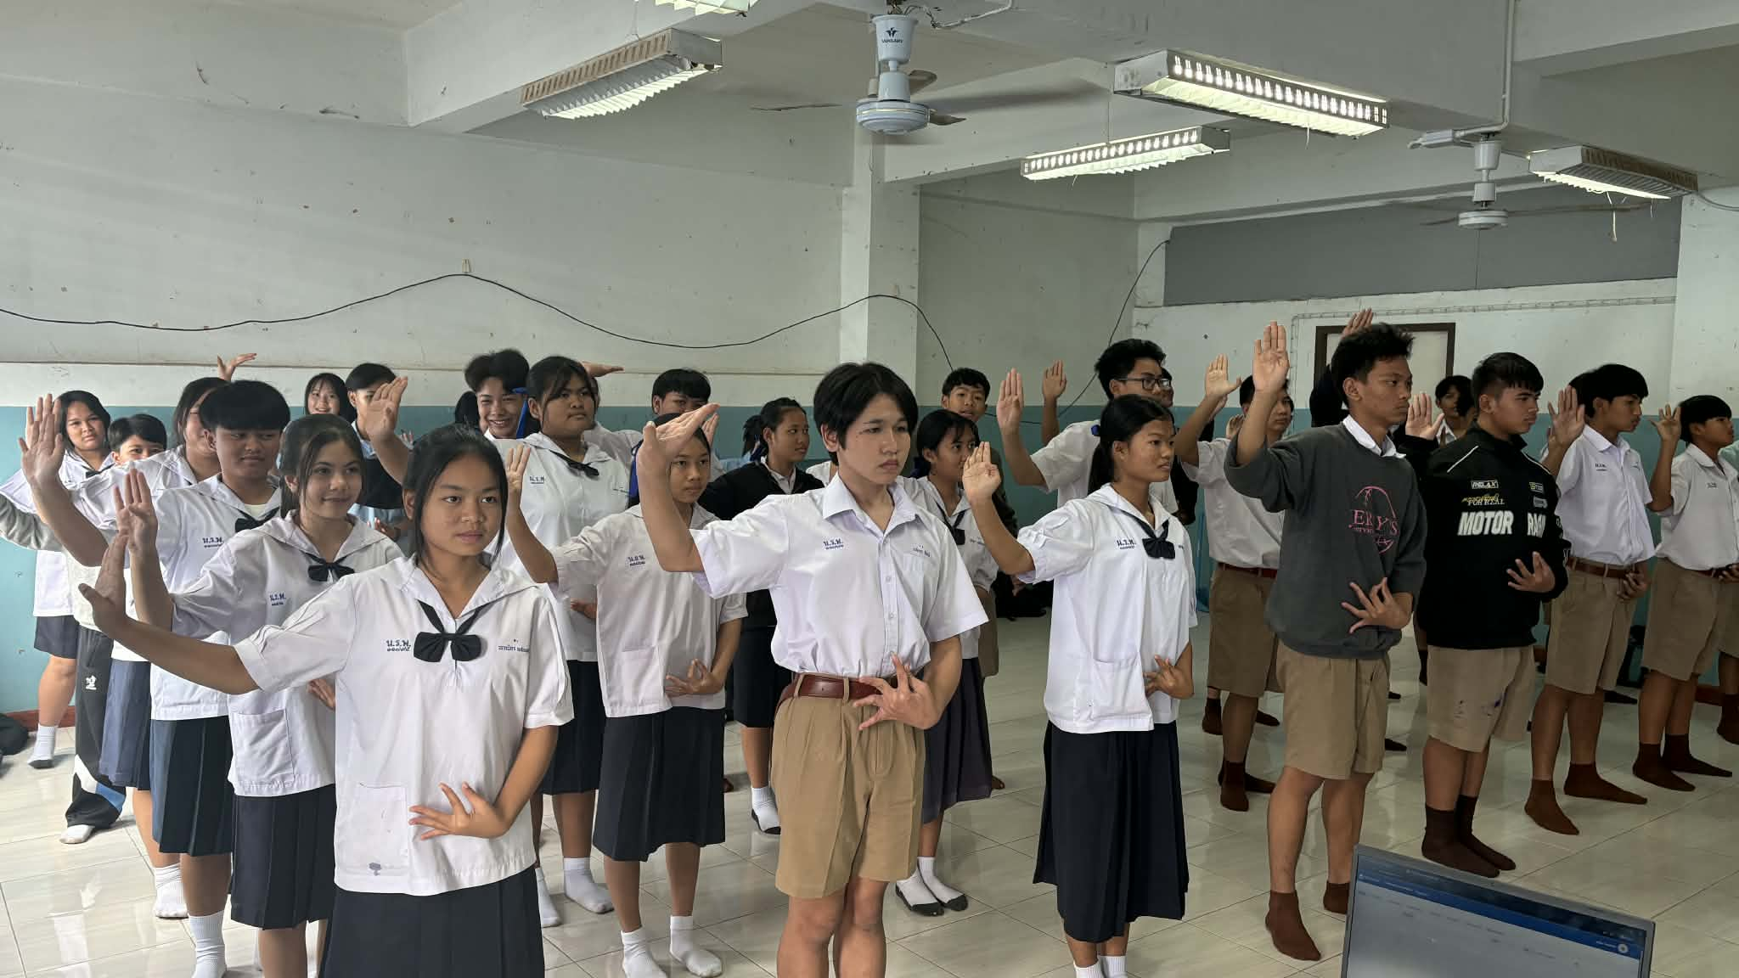
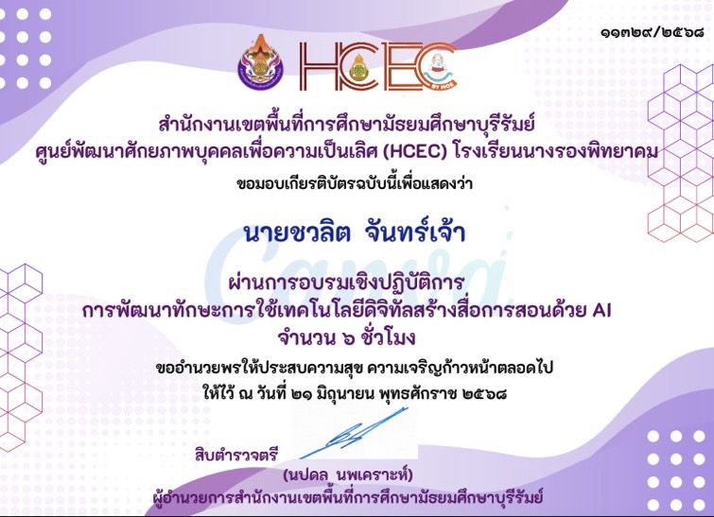
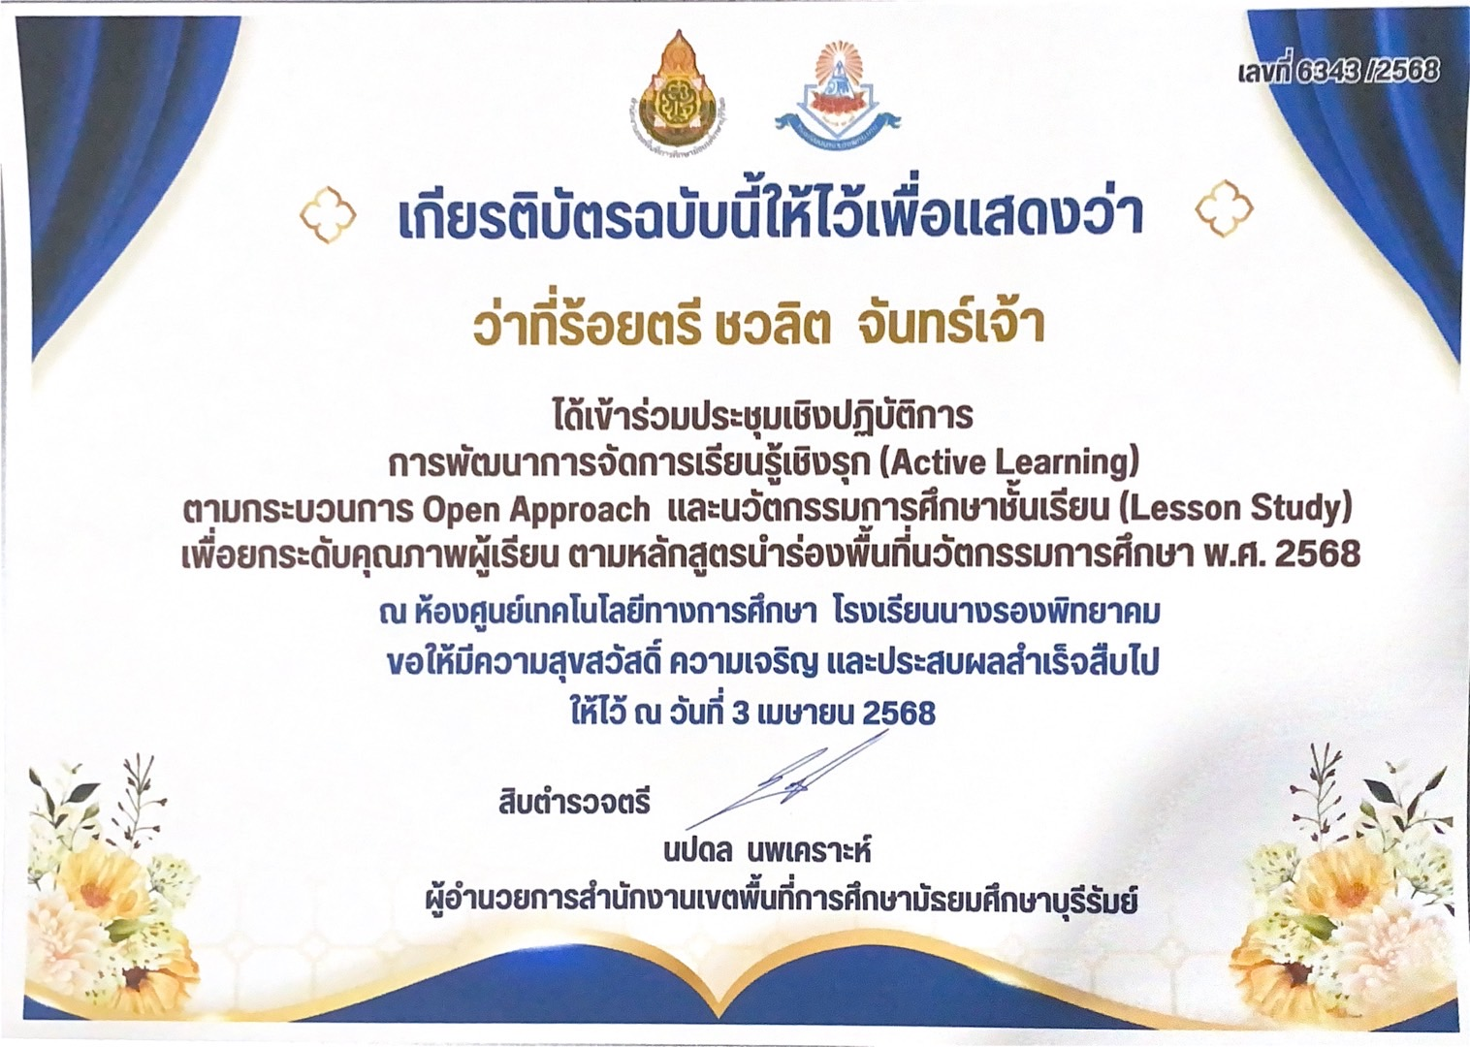
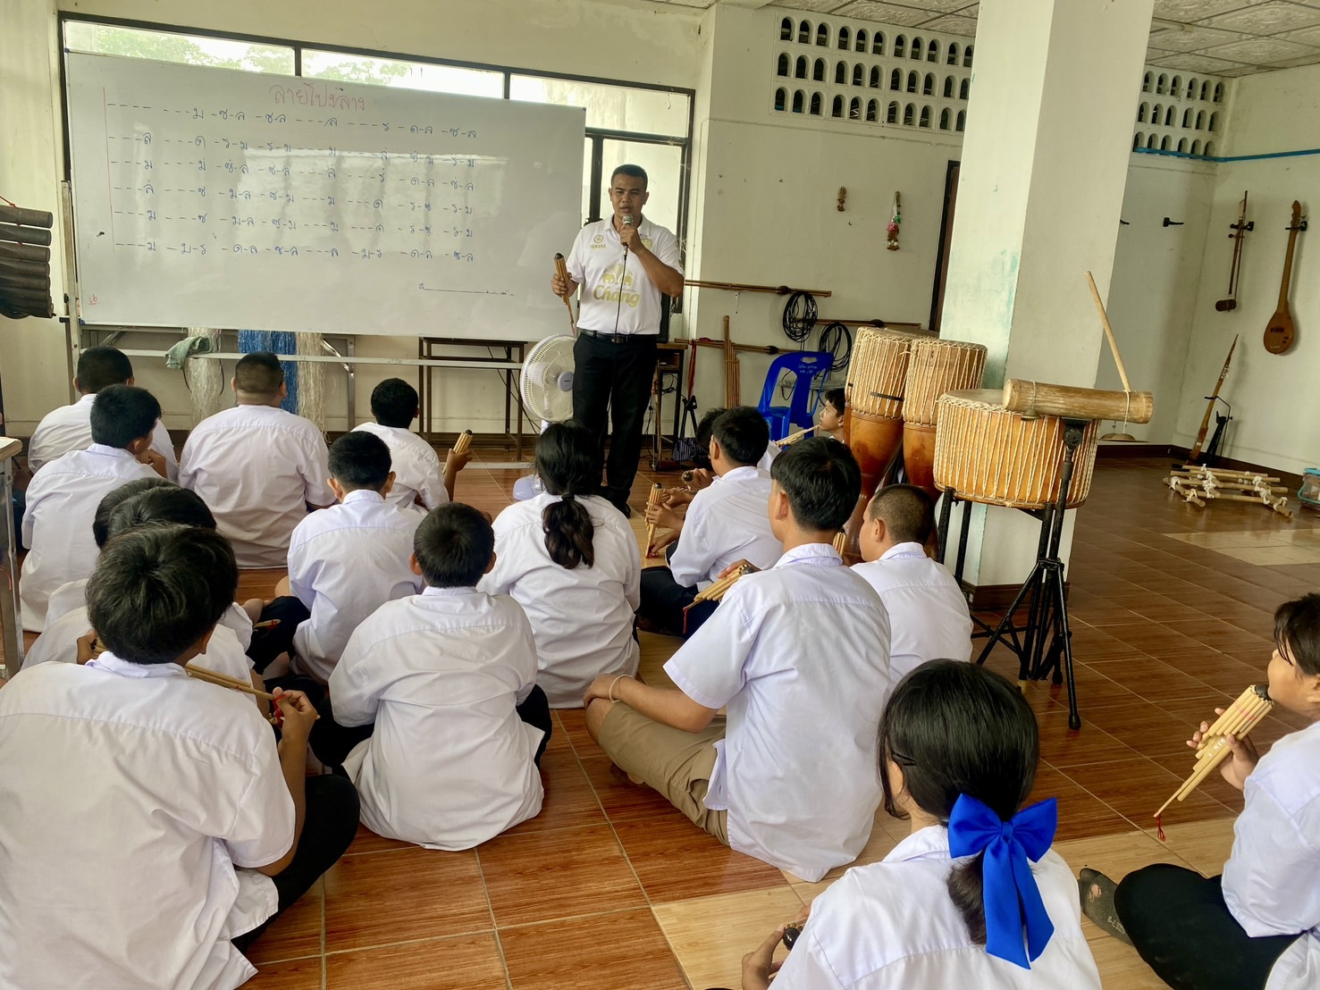
รายงานผลการประเมินตนเอง
(Self Assessment Report : SAR)
ปีการศึกษา 2/2568
กลุ่มสาระการเรียนรู้ศิลปะ
ว่าที่ ร.ต.ชวลิต จันทร์เจ้า
ข้อมูลส่วนตัว
กิจกรรมโรงเรียน
ชื่อ - สกุล ว่าที่ ร.ต.ชวลิต จันทร์เจ้า เกิดวันที่ 08 กันยายน 2539 อายุ 29 ปี
สัญชาติ : ไทย เชื้อชาติ ไทย ศาสนา พุทธ ที่อยู่ บ้านเลขที่ 35 ตำบลนางรอง อำเภอนางรอง จังหวัดบุรีรัมย์ 31110
ประวัติการทำงาน
เริ่มปฏิบัติงาน : ตำแหน่ง ครูอัตราจ้าง
วันที่เข้าทำงาน : 11 กรกฎาคม 2567
โรงเรียนนางรองพิทยาคม จังหวัดบุรีรัมย์
ปัจจุบัน : ตำแหน่ง ครูอัตราจ้าง
วิทยฐานะ : -
โรงเรียนนางรองพิทยาคม จ.บุรีรัมย์
อายุงาน 1 ปี 8 เดือน
การปฏิบัติงานในหน้าที่ครู ปีการศึกษา 2/2568
รายวิชาที่สอน รวม 22 คาบ
- วิชาดนตรี-นาฏศิลป์ 4 ชั้นมัธยมศึกษาปีที่ 2/1-2/6
- Is ชั้นมัธยมศึกษาปีที่ 5/3
- วิชาเลือกปฏิบัติดนตรีพื้นเมืองชั้น ม.1
- วิชาเลือกปฏิบัติดนตรีพื้นเมืองชั้น ม.3
- วิชาเลือกปฏิบัติดนตรีพื้นเมืองชั้น ม.4
- ชุมนุมนักศึกษาวิชาทหาร
- ชุมนุมวงโปงลาง
- กิจกรรมลูกเสือ-เนตรนารี
- กิจกรรมสาธารณประโยชน์
- แนะแนว
- ต้านทุจริต
- ซ่อมเสริม ชั้น ม.3/4
การใช้สื่อ ICT
การจัดการเรียนการสอน
งานพิเศษ กลุ่มบริหารงบประมาณ
- เลขานุการกลุ่มบริหารงานกิจการนักเรียน
การเข้าอบรม / สัมมนา / การเป็นวิทยากร / อื่นๆ
โรงเรียนนางรองพิทยาคม อำเยภอนางรอง จังหวัดบุรีรัมย์ สำนักงานเขตพื้นที่การศึกษามัธยมศึกษาบุรีรัมย์ กระทรวงศึกษาธิการ

